Slide 1



TRƯỜNG ĐẠI HỌC TRÀ VINH
ĐỒ ÁN CHUYÊN NGÀNH
ỨNG DỤNG NEXT.JS XÂY DỰNG HỆ THÔNG BÁN DỤNG CỤ THỂ THAO
Giảng viên hướng dẫn: Trịnh Quốc Việt
Sinh viên thực hiện: Huỳnh Quốc Bảo
Mã số sinh viên: 110122035
Mã lớp: DA22TTA

Slide 2


TRƯỜNG ĐẠI HỌC TRÀ VINH
MÔ TẢ
Đề tài xây dựng hệ thống thương mại điện tử bán dụng cụ thể thao bằng Next.js. Hệ thống cho phép khách hàng xem sản phẩm, lọc, tìm kiếm, thêm vào giỏ hàng, đặt hàng và xem lịch sử đặt hàng. Hệ thống còn có giao diện quản trị giúp Admin quản lý sản phẩm, kho hàng và đơn hàng

Slide 3

TRƯỜNG ĐẠI HỌC TRÀ VINH
FRONTEND
Next.js: Framework React hỗ trợ SSR
React 19: Xây dựng giao diện người dùng
TypeScript: JavaScript có kiểu dữ liệu
TailwindCSS: Thiết kế giao diện responsive
CÔNG CỤ
BACKEND
Next.js API Routes: Xử lý API phía server
MySQL 8.4: Cơ sở dữ liệu quan hệ

Slide 4
TRƯỜNG ĐẠI HỌC TRÀ VINH
CHỨC NĂNG CHÍNH
Xem sản phẩm: Trang chủ, danh sách, chi tiết
Tìm kiếm & Lọc: Theo loại, môn thể thao, giá
Giỏ hàng: Thêm, sửa số lượng, xóa
Thanh toán: Điền thông tin, chọn địa chỉ
Đơn hàng: Xem lịch sử, theo dõi trạng thái
Đánh giá: Đánh giá sao sau khi nhận hàng
Yêu thích: Lưu sản phẩm yêu thích
PHÍA KHÁCH HÀNG:

Slide 5
TRƯỜNG ĐẠI HỌC TRÀ VINH
CHỨC NĂNG CHÍNH
Quản lý sản phẩm: Thêm, sửa, xóa
Quản lý đơn hàng: Cập nhật trạng thái
Quản lý kho: Cập nhật số lượng tồn
Thống kê: Doanh thu theo tháng/năm
PHÍA ADMIN:

Slide 6
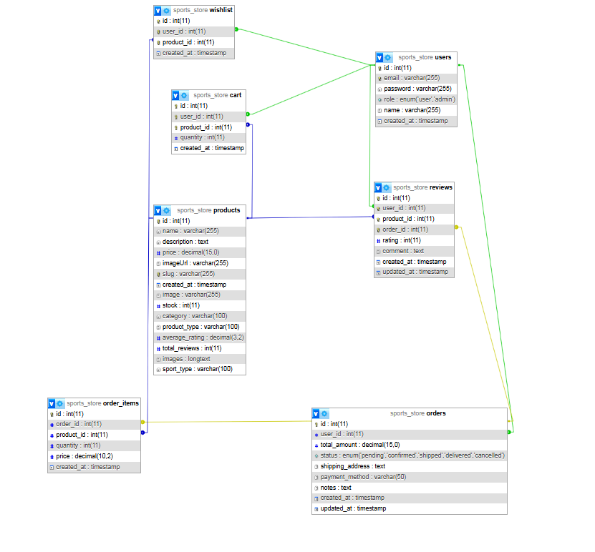
TRƯỜNG ĐẠI HỌC TRÀ VINH
Danh sách yêu thích
Người dùng
SƠ
ĐỒ
QUAN
HỆ
THỰC
THỂ
Giỏ hàng
Đánh giá sản phẩm
Sản Phẩm
Đơn hàng
Chi tiết đơn hàng

Slide 7
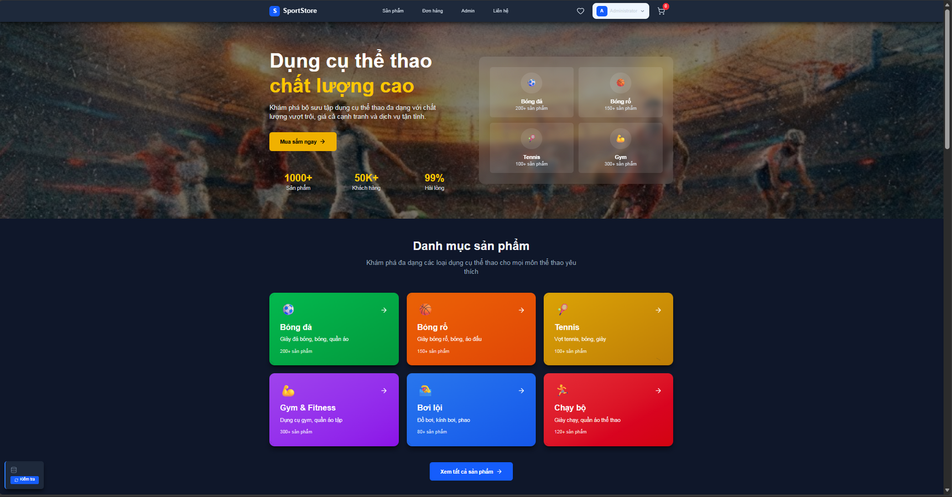
TRƯỜNG ĐẠI HỌC TRÀ VINH
GIAO DIỆN TRANG CHỦ

Slide 8
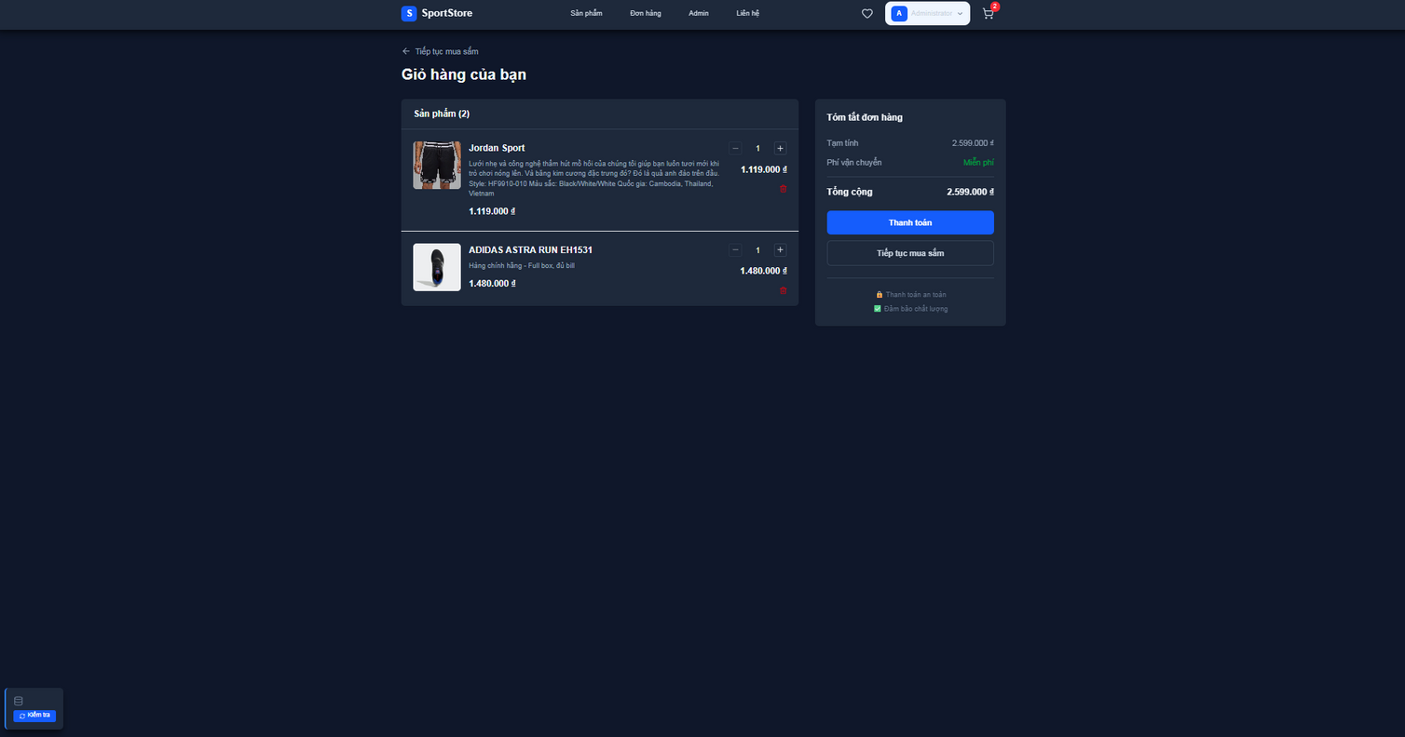
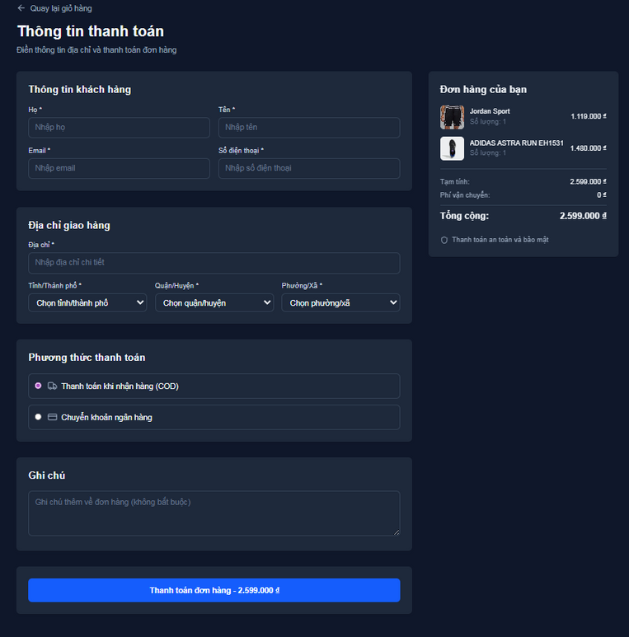
TRƯỜNG ĐẠI HỌC TRÀ VINH
GIAO DIỆN GIỎ HÀNG VÀ THANH TOÁN

Slide 9
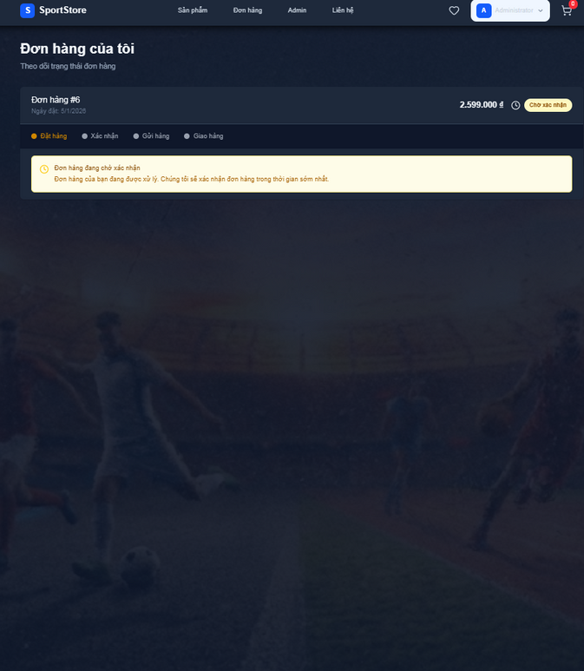
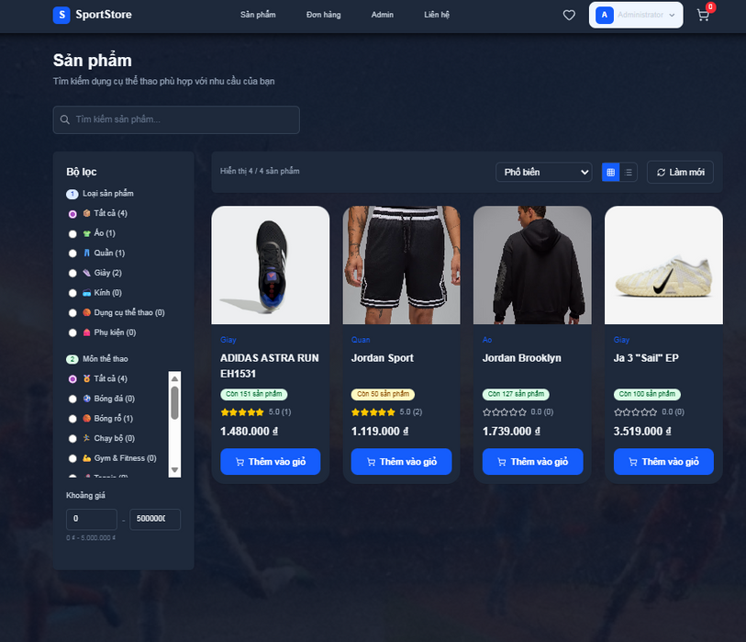
TRƯỜNG ĐẠI HỌC TRÀ VINH
GIAO DIỆN SẢN PHẨM VÀ ĐƠN HÀNG

Slide 10
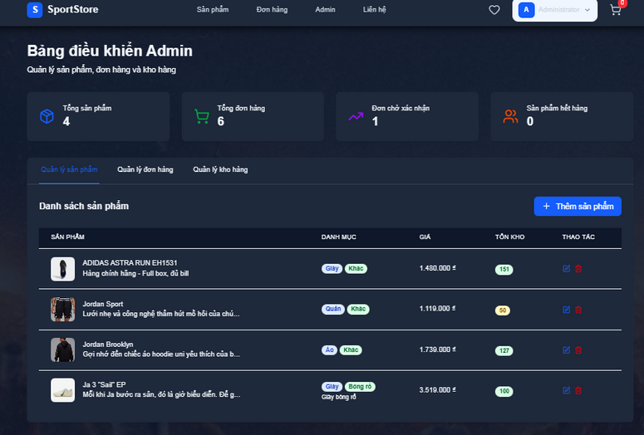
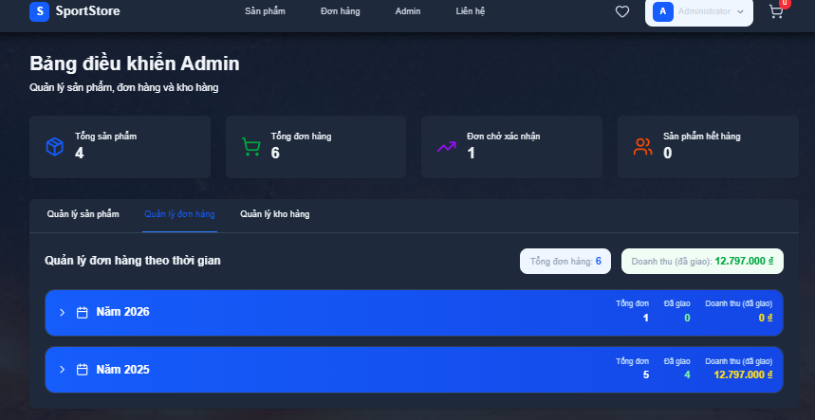
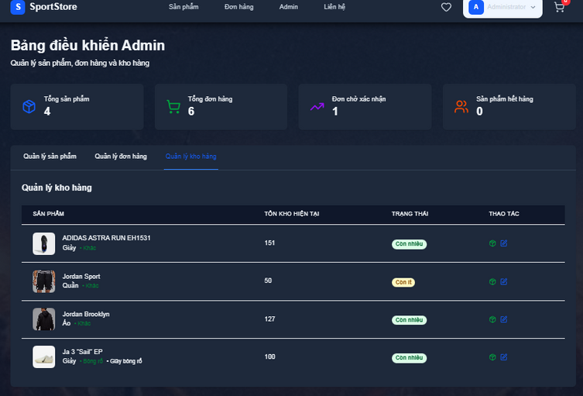
TRƯỜNG ĐẠI HỌC TRÀ VINH
GIAO DIỆN CỦA TRANG ADMIN

Slide 11
TRƯỜNG ĐẠI HỌC TRÀ VINH
THANK YOU
TEACHER !

